Slide 1
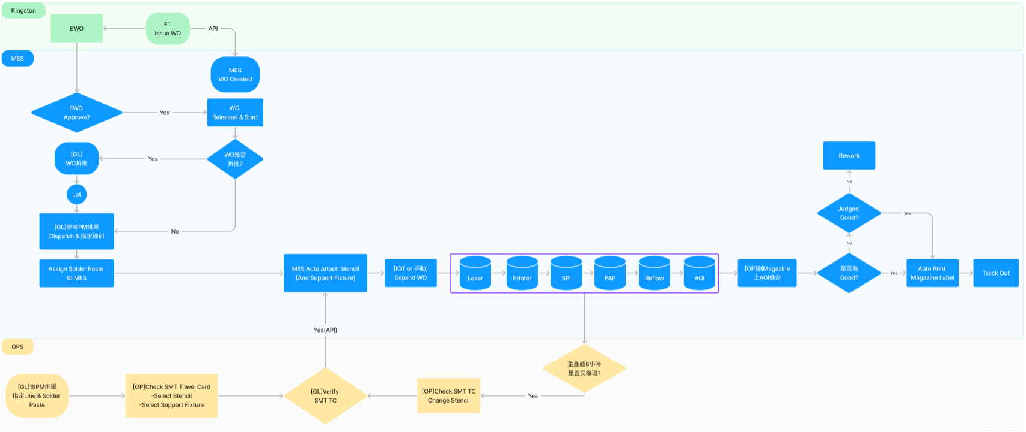
SMT段操作流程

Slide 2
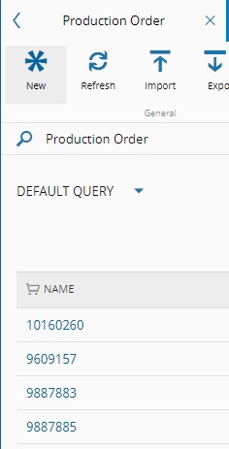
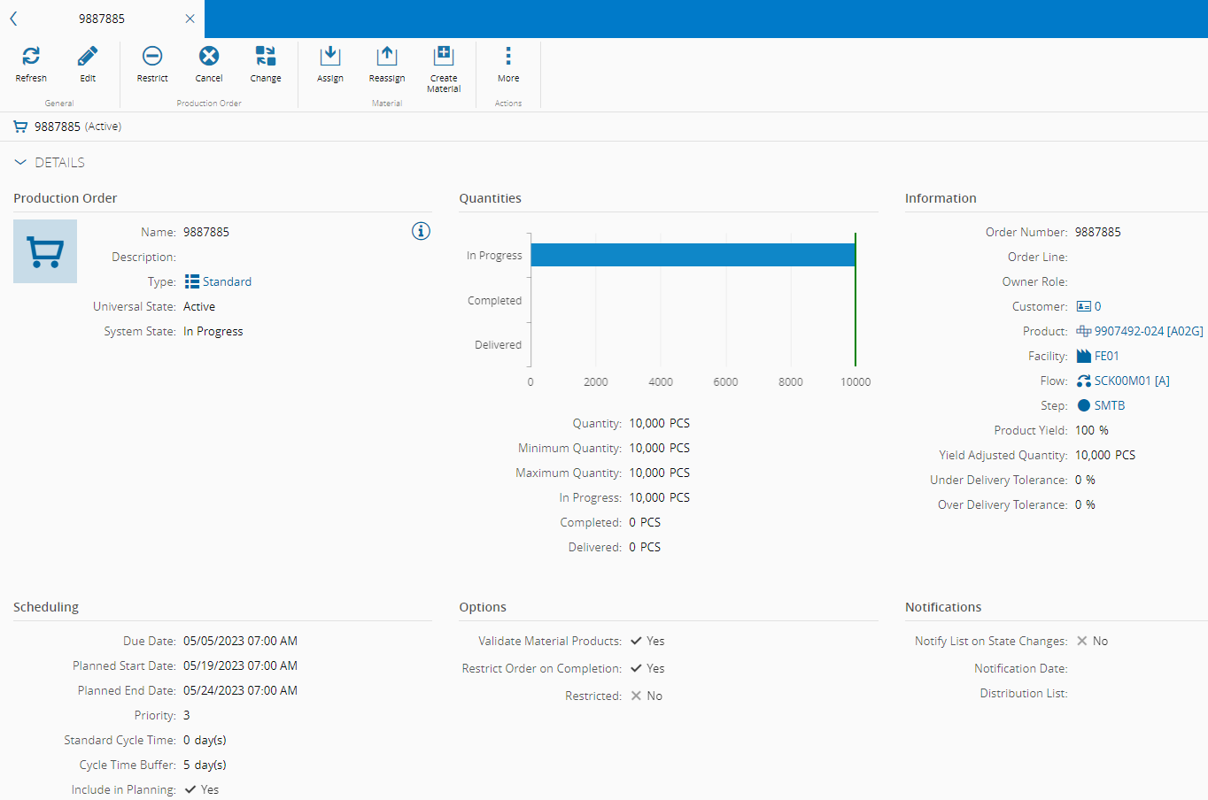
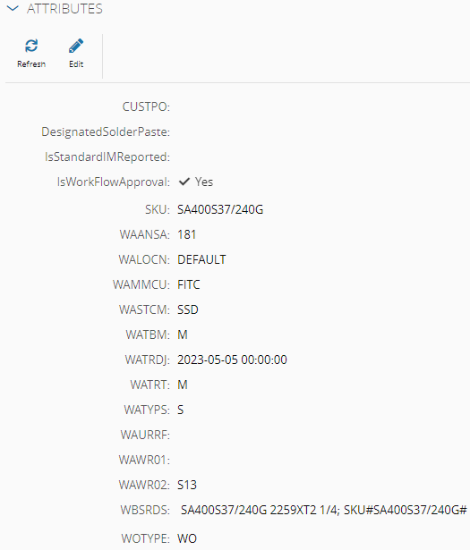
1. E1 Import WO(自動): 在MES找到工單後看ATTRIBUTES檢查EWO是否Approve, 以及確認其Flow
EWO Approved

Slide 3
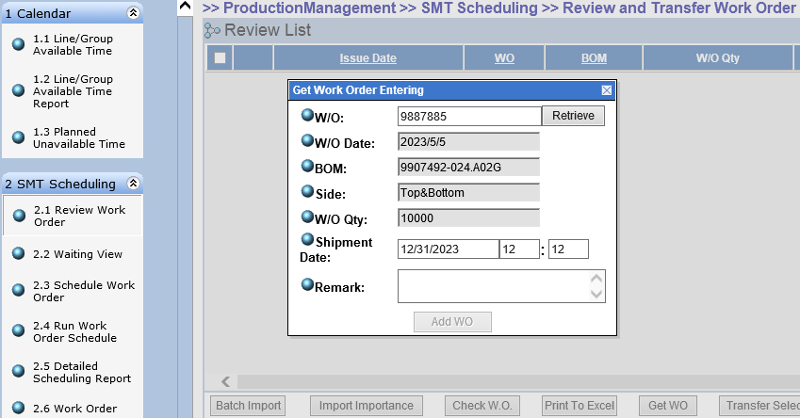
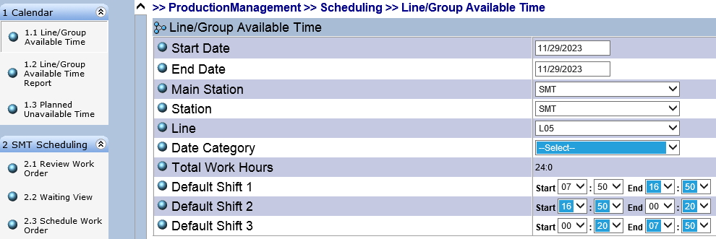
2. 在GPS加入要排單WO(GL): 把要排單的WO加入Waiting View
#MSLT要有資料, 沒有的話要從PRD copy到[MSLT].[dbo].[MSLTT07_MSLMST01]＆[MSLT].[dbo].[MSLTT07_REMARK]
-要先在GPS先建立要排的日期的班別時間才能排單

Slide 4
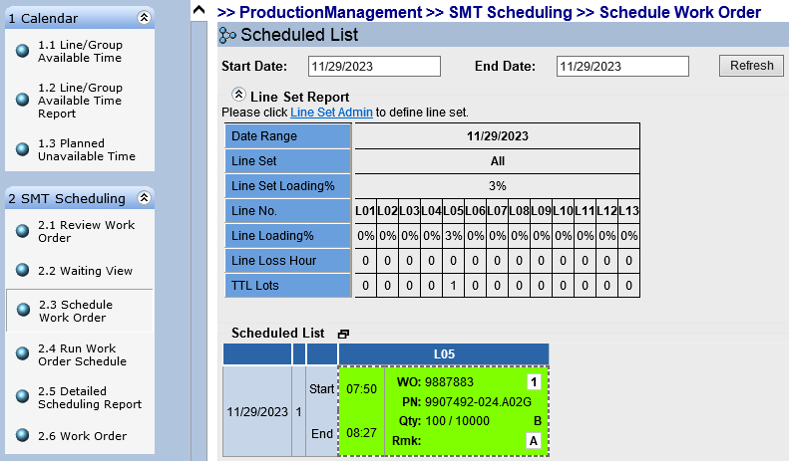
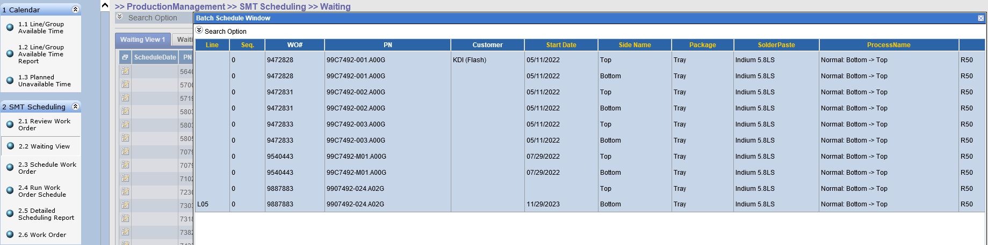
3.在GPS將WO排上Schedule(GL):
-當MES有WO時: 在GPS就可以把工單排上Schedule
-當MES還沒有WO時: GPS 一樣可以排單, 但錫膏打給 MES的時候會報錯 ，要等 MES 有 WO 之後, 手動再改 Attribute 填上錫膏料號

Slide 5
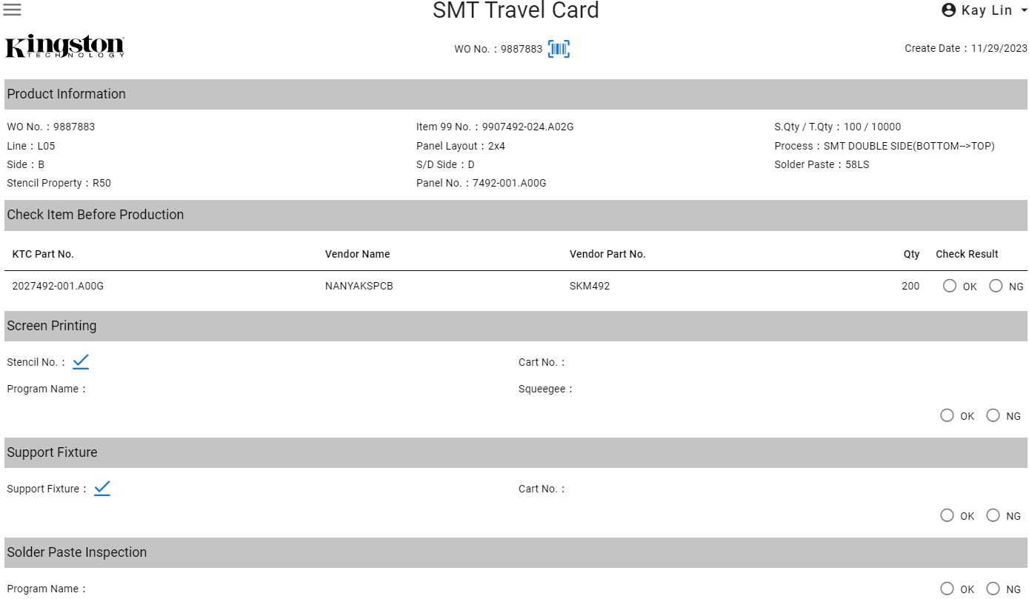
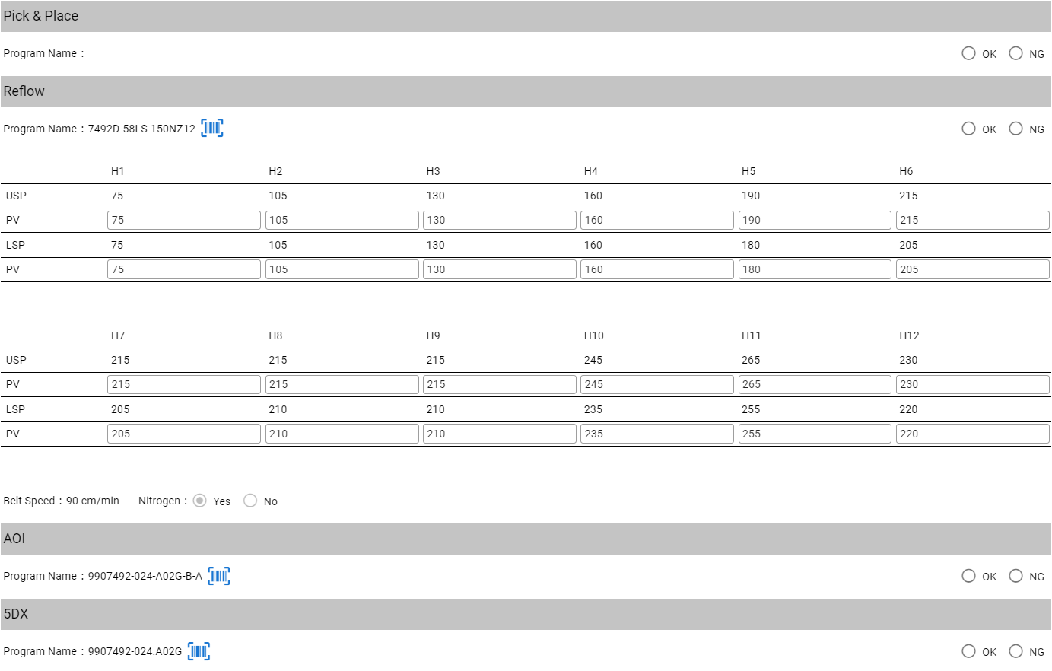
4. 做GPS SMT Travel Card(OP): 排完單後在GPS的平板Travel Card就可以看到此WO, 接著要先把Travel Card Verify後在MES才能Track in #Verify後可以檢查MES上的Stencil和Support Fixture是否有被Attach且與Travel Card上的一致

Slide 6
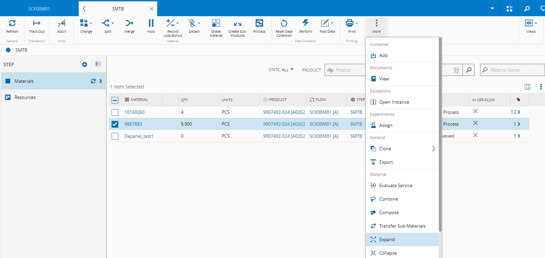
5. SMTB-模擬IoT進出站(自動): 手動Expand WO

Slide 7
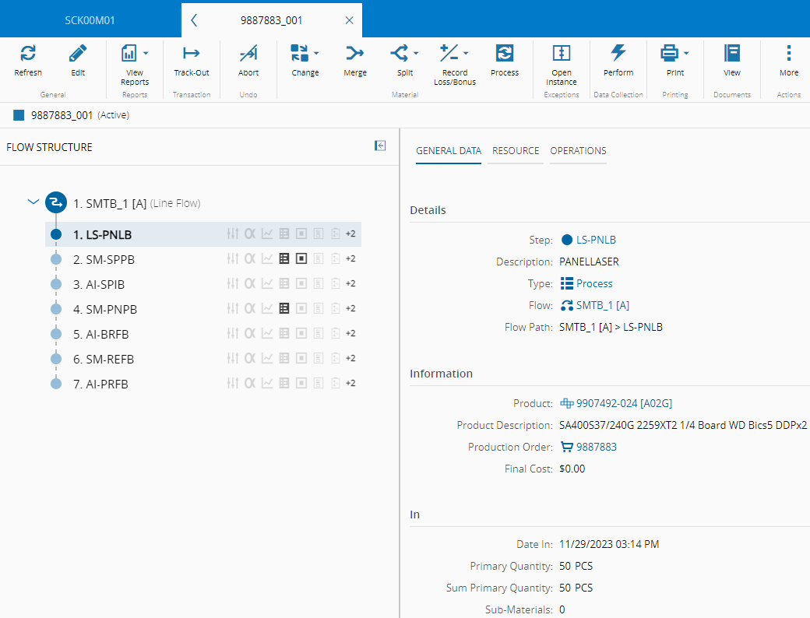
6. SMTB-模擬IoT進出站(自動): 手動Track in/out

Slide 8
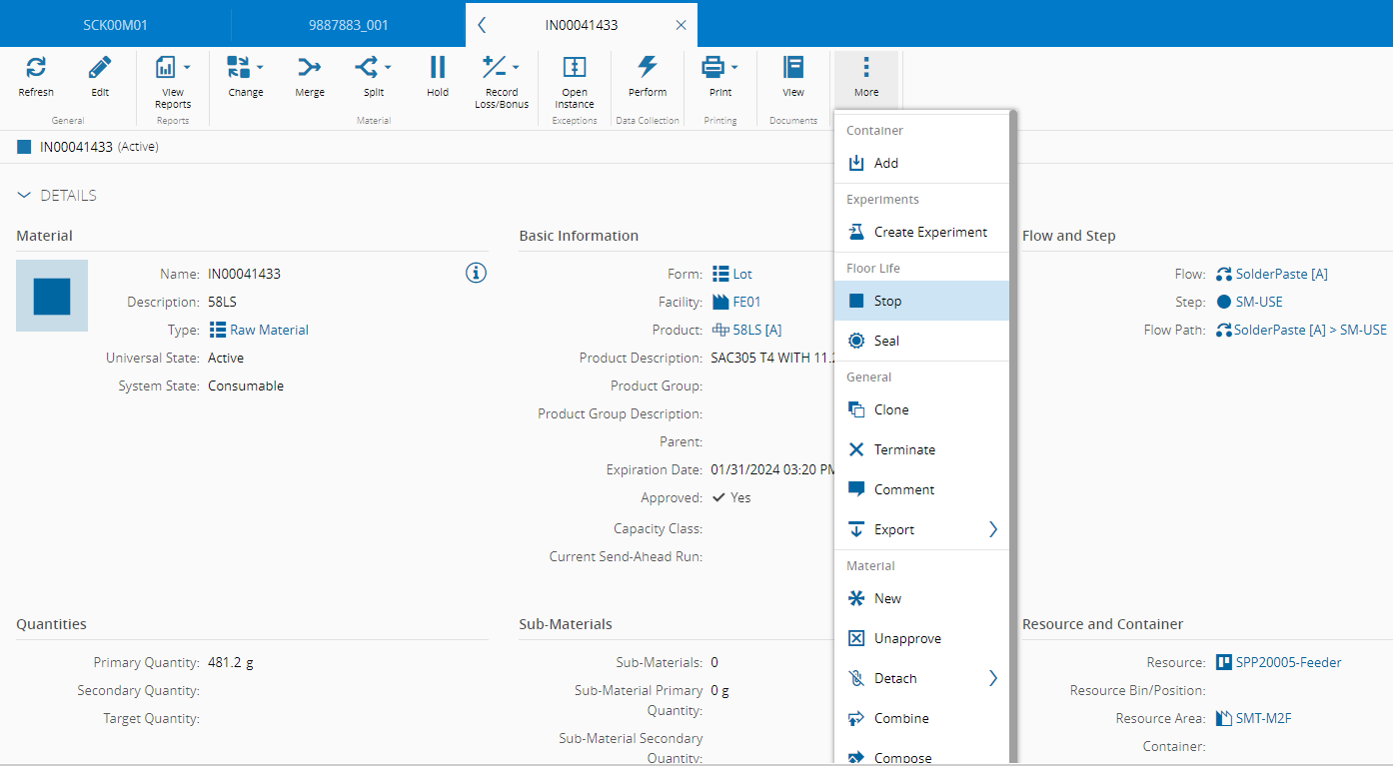
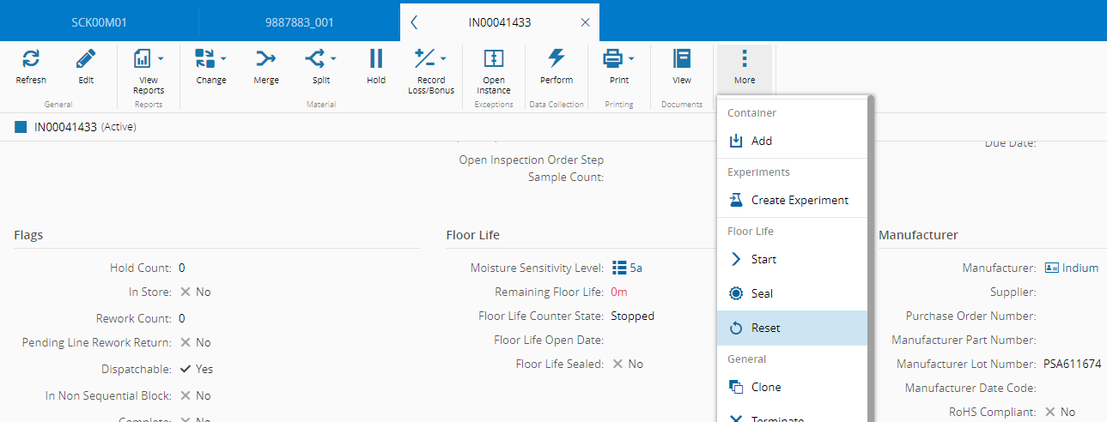
-當到SPP時, 測試的錫膏可能會到期, 需要Stop -> Reset, 錫膏的到期日就會重算

Slide 9
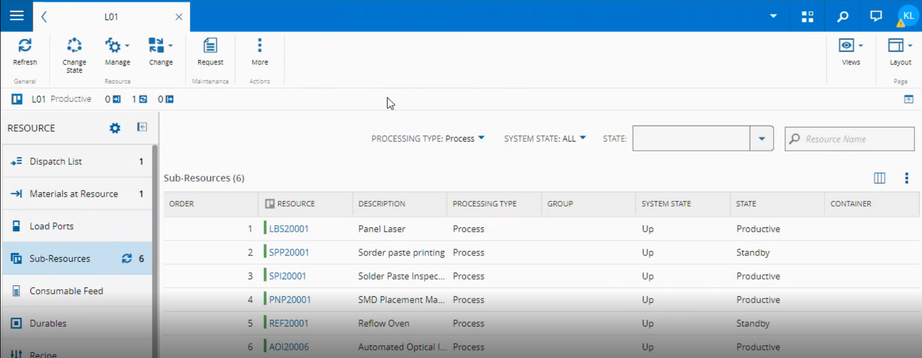
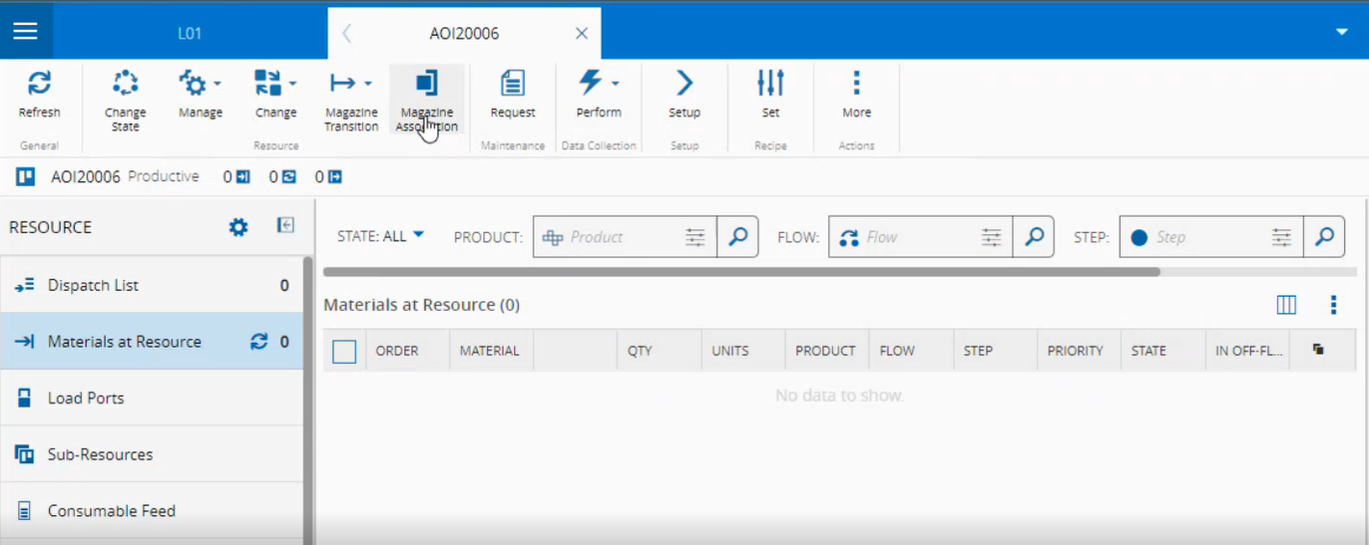
7. SMTB-模擬OP刷Magazine上AOI機台動作(OP): 找到此Line上的AOI機台開始裝上Magazine

Slide 10
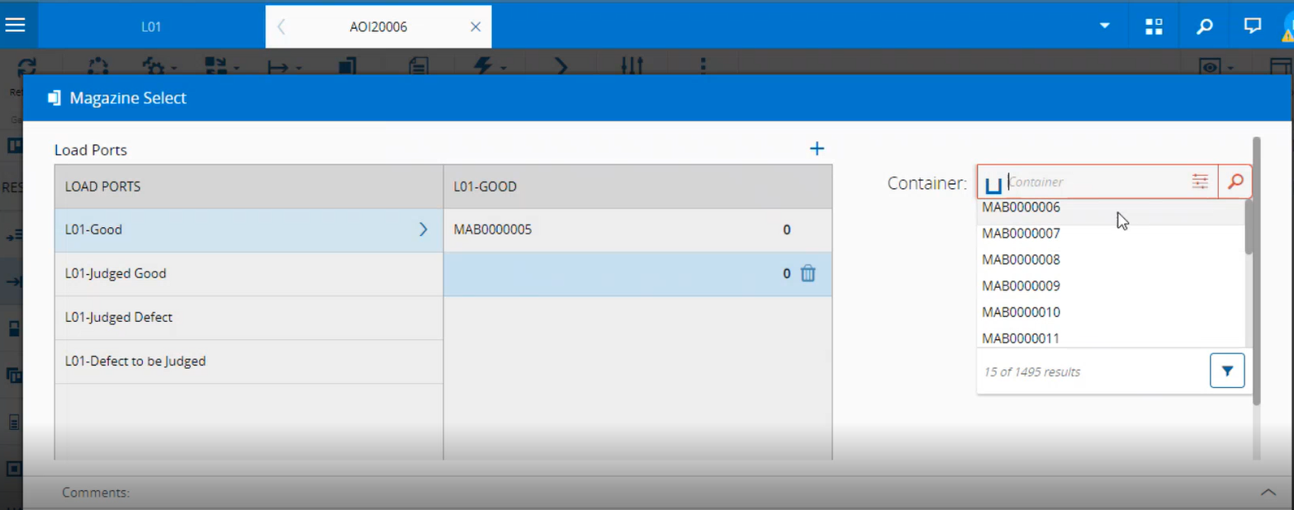
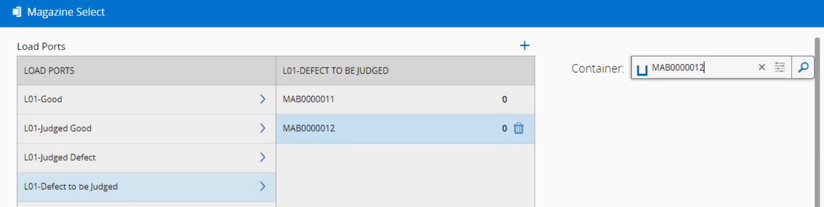
7. SMTB-模擬OP刷Magazine上AOI機台動作(OP): 裝上Magazine(任意選Container)
-四個Load Ports都裝上二個Magazine
IoT自動判定好品
OP人為判斷為好品還壞品

Slide 11
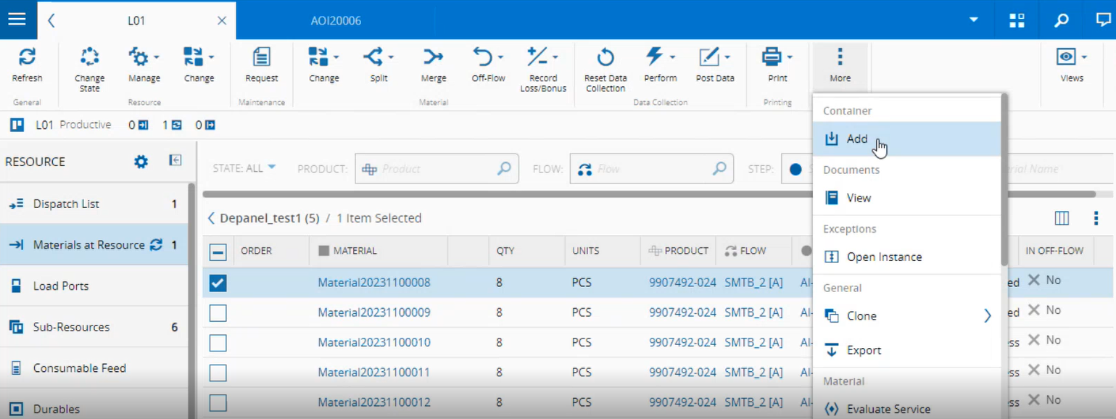
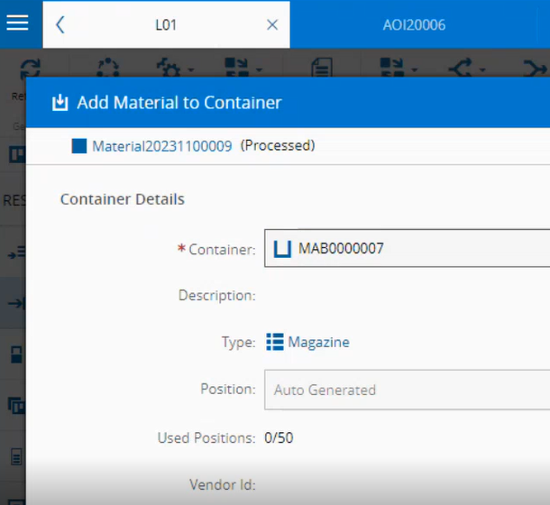
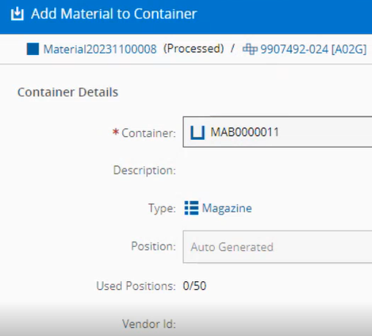
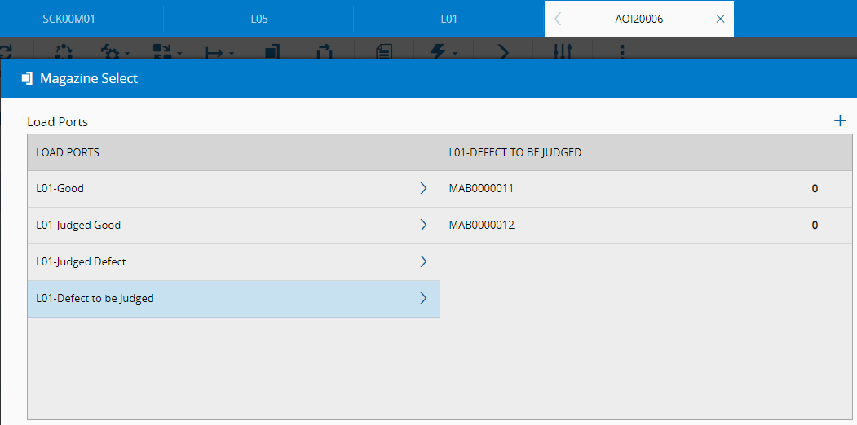
8. SMTB-模擬OP將壞品放入Magazine動作(OP會在MES刷Magazine label), 好品(Good)由AOI機台自動放入Magazine
Judged Good
#從AOI機台點Magazine Association可以看到好品壞品要放到那個Magazine
Defect to be Judged

Slide 12
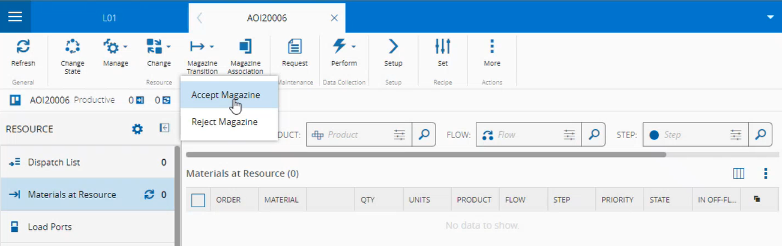
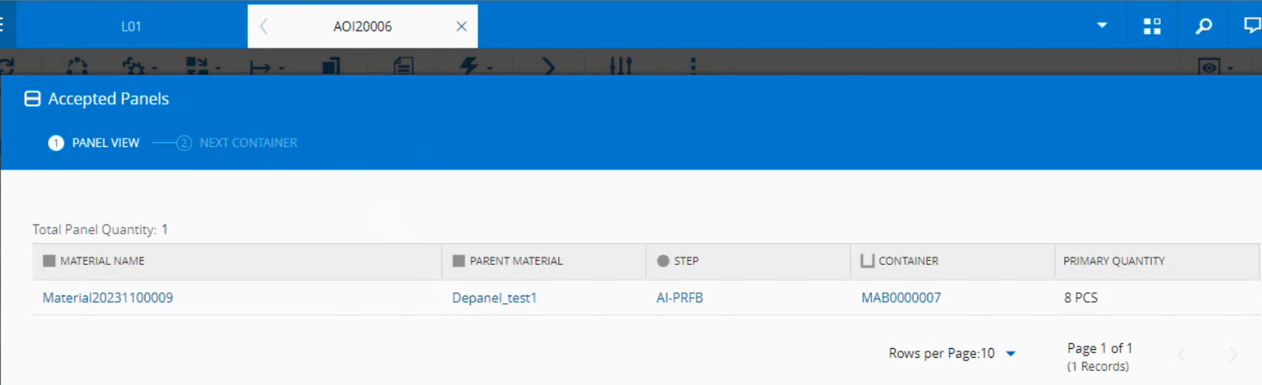
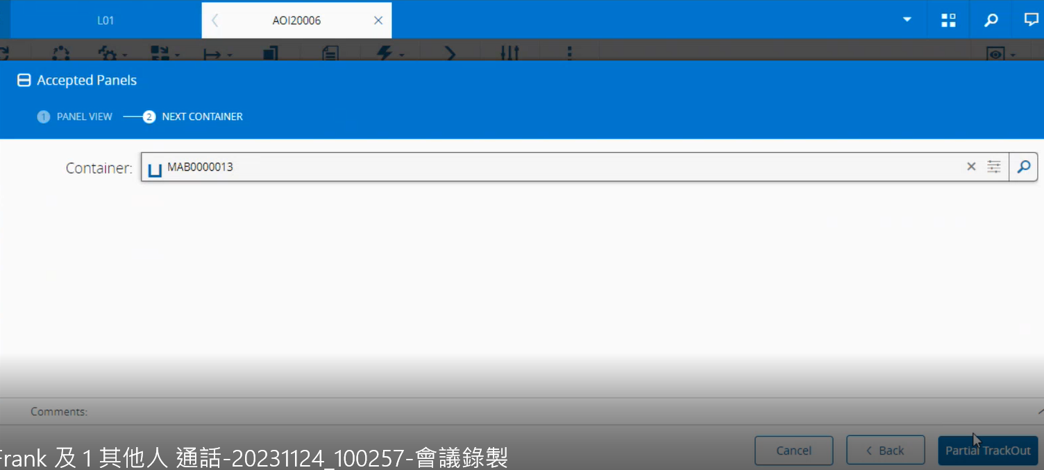
9. SMTB-模擬人為判定Judge Good: 將判定Judge Good的Panel裝到新的Magazine後出站

Slide 13
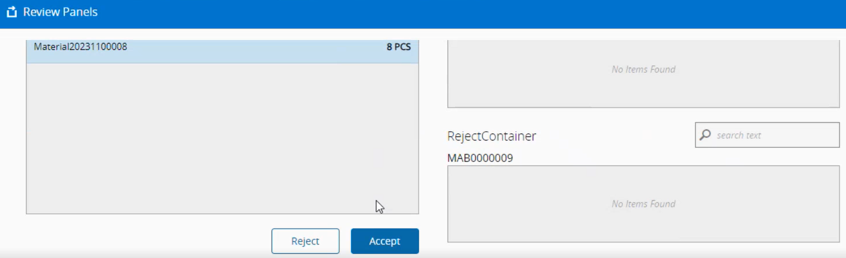
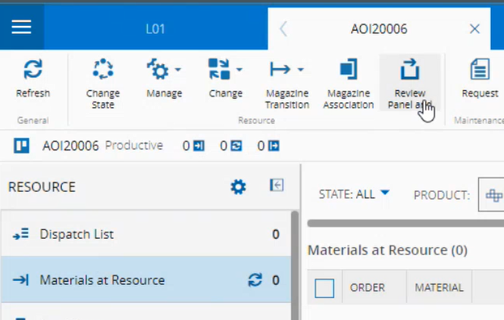
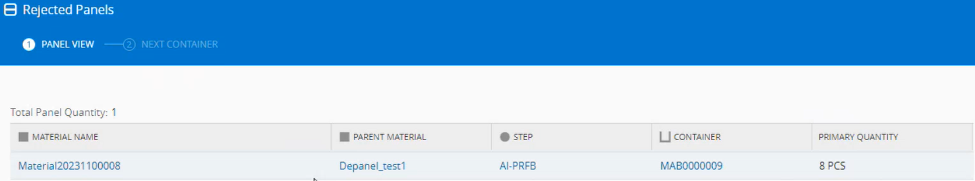
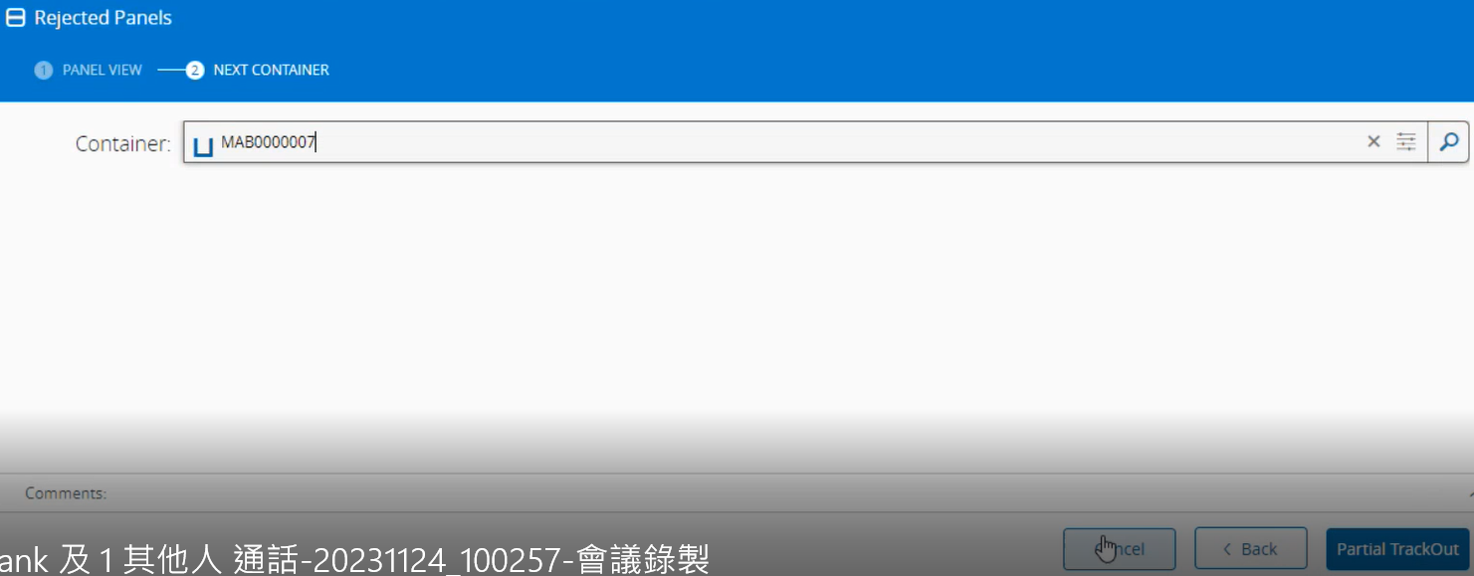
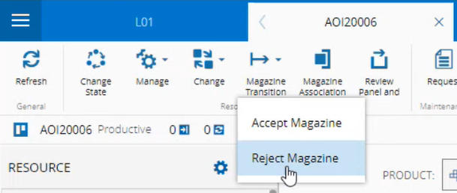
10. SMTB-模擬人為判定Defect to be Judged:
-Accept: 可以直接出站 -Reject: 需要再裝到新的Magazine
#Reject: 將判定Defect的Panel裝到新的Magazine後出站

Slide 14
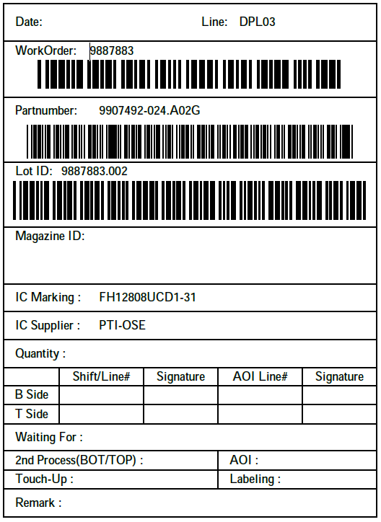
11. SMTB印出Magazine Label(自動): Track out後即會印出

Slide 15
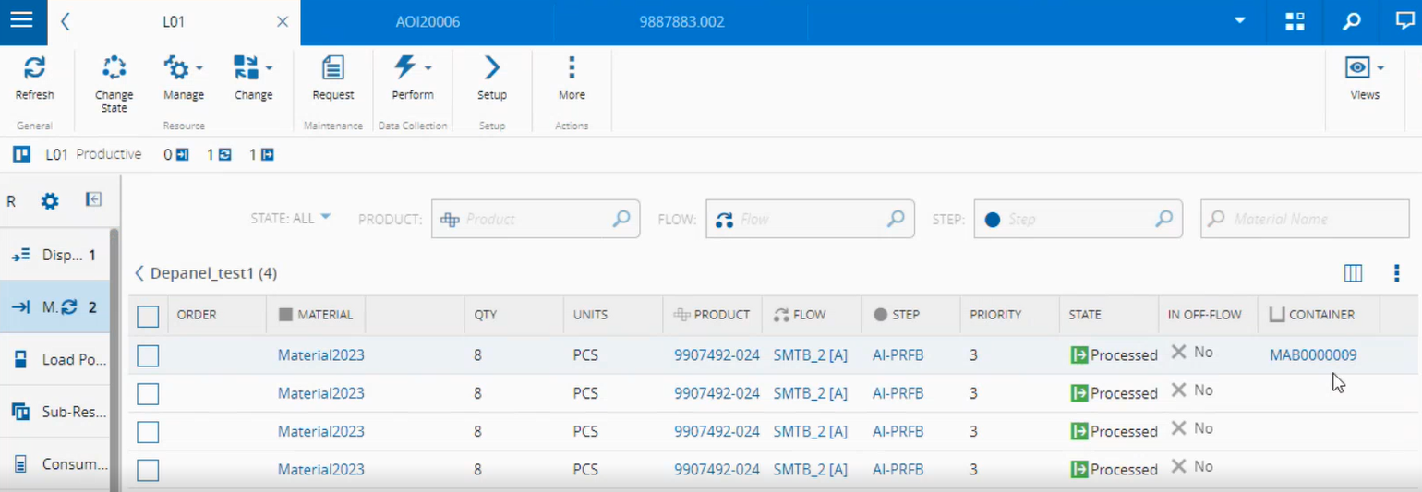
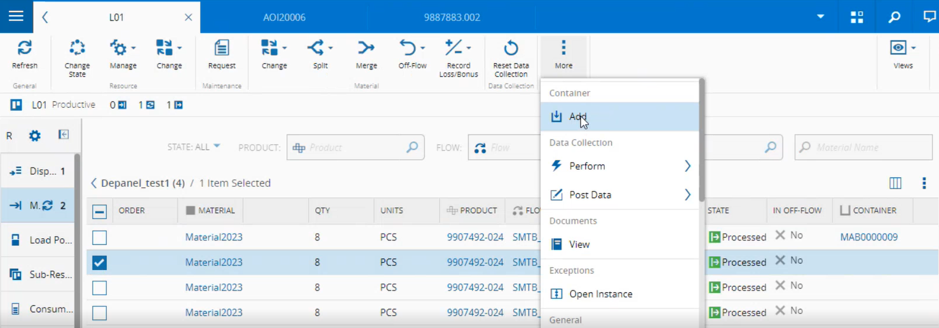
12. SMTB: 手動加上Container欄位, 才知道那些Panel還沒出SMTB
13. SMTB: SMTB要先清線後, 才能開始做SMTT(IoT序號才不會亂掉), 將剩餘的Panel都掛到Magazine上再一起出站

Slide 16
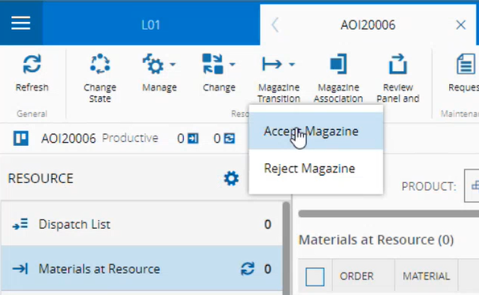
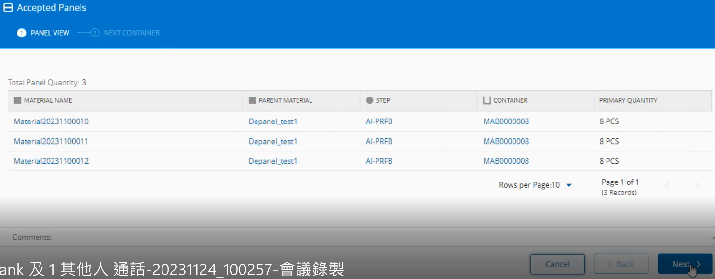
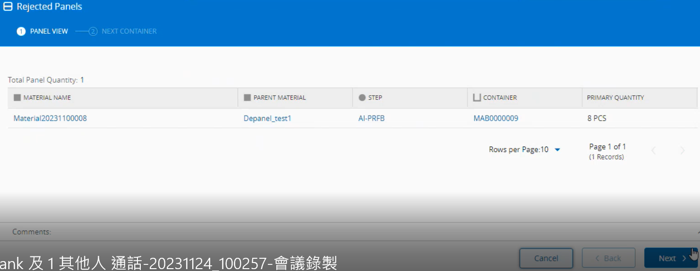
14. SMTB: 將人為判定為好品的Magazine一起出站
15. SMTB: 將人為判定為壞品的Magazine也出站

Slide 17
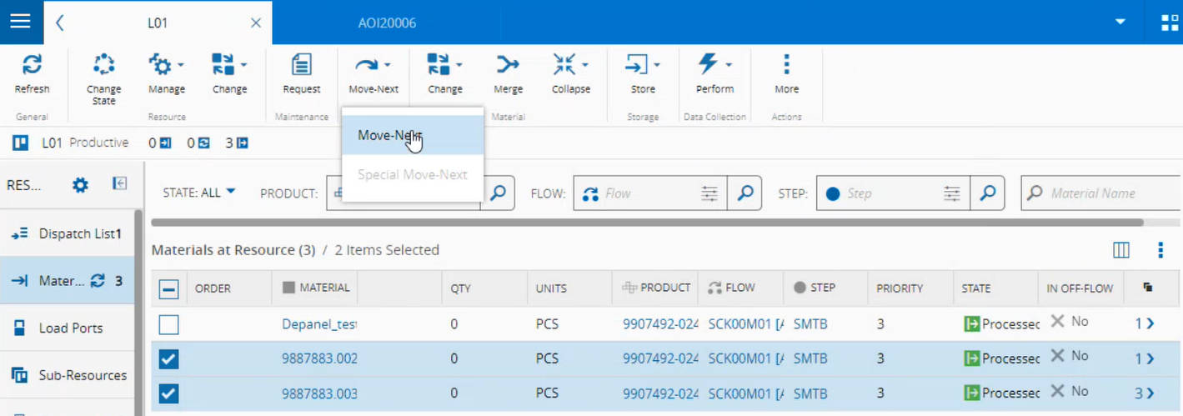
16. SMTB: 將所有Lot都Move-Next到SMTT

Slide 18
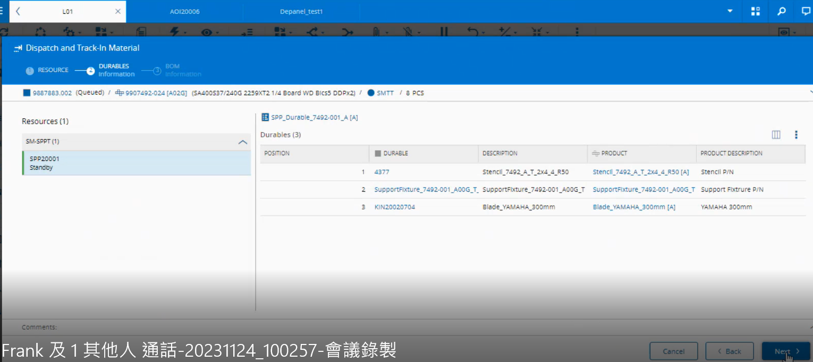
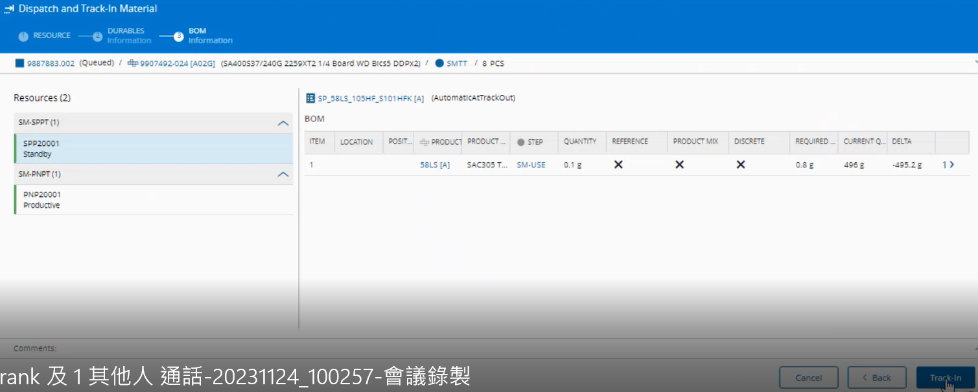
17. SMTT: 一樣先做SMT Travel Card Check後才能Dispatch & Track-in

Slide 19
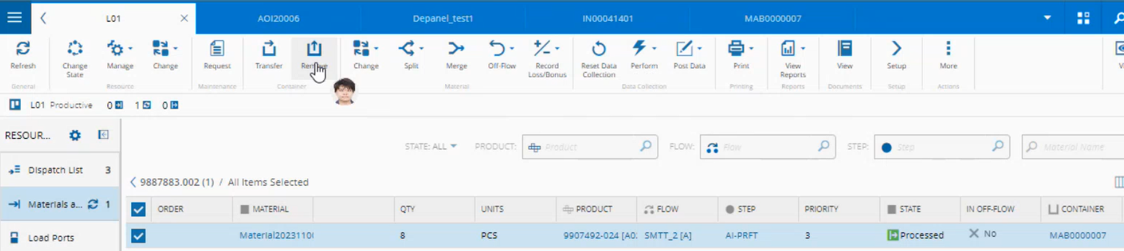
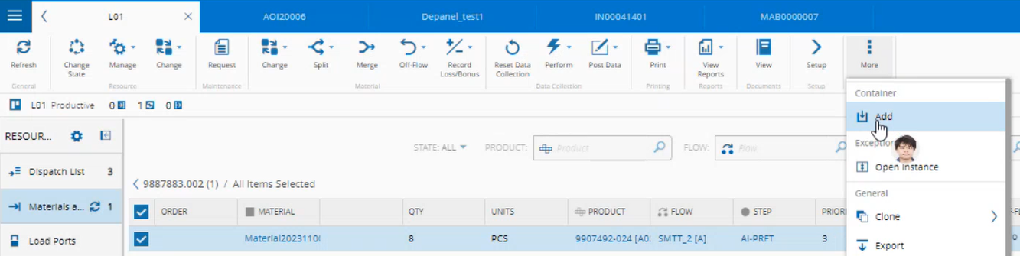
17. SMTT AI-PRFT: 要先把在SMTB掛的Magazine移掉(原是在Laser機台時會自動清空Container)
18. SMTT AI-PRFT: SMTT要出站時再掛上新的Magazine(掛到Judged Good的Magazine ID)

Slide 20
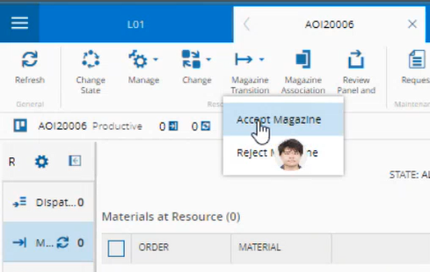
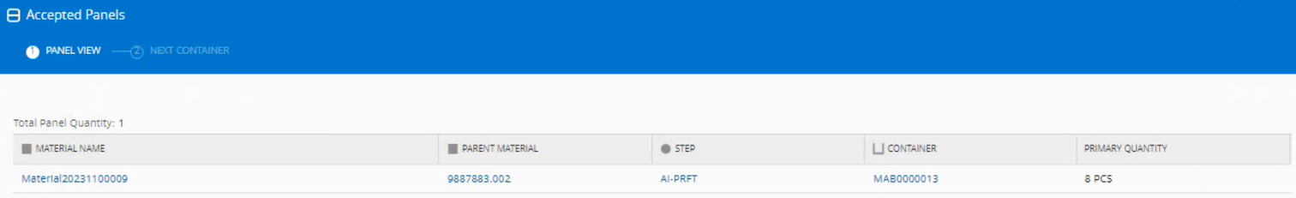
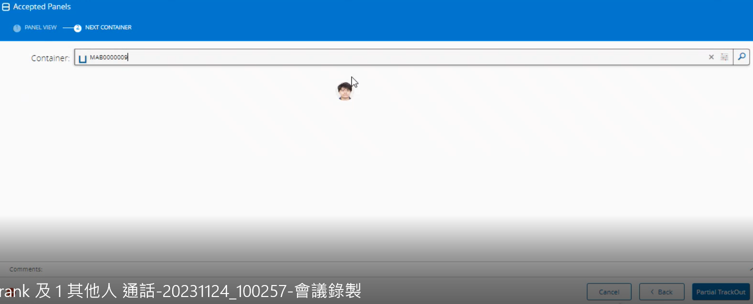
19. SMTT: 把在AOI機台上的好品Magazine都Track Out

